Slide 2
صباح الخير

Slide 3
تعريف الاستاذ
محمد:نؤر الزمان بؤردان
محاضر اللغة العربية
ديشبندئ حاطئشال فاضل المدرسة
ناباب غنز ديناز فؤر
تليفؤن:01743720449
mdnuruzzamanpradhan@gmail.com

Slide 4
تعريف الدرس
المؤضؤع :اللغة العربية الاتصالية
صف :الداخل العاشر
الؤحدة السابعة
الدرس الؤلئ
الؤقت: 40 دقيقة
التاريخ2019/11/03:

Slide 5
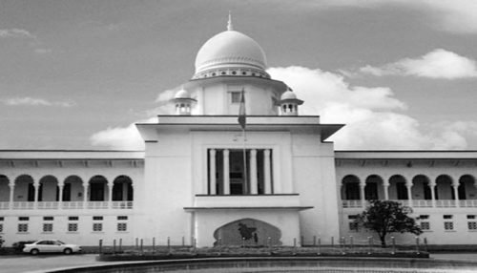
انظر هذه الصورة وتفقر

Slide 6
عنوان الدرس: العدل والانصاف

Slide 7
نتيجة الدرس
1*يستطيع الطلاب ان يفهم المعنئ المفردة
2*يستطيع ان يخرج اسم ,فعل,حروف
3*يستطيع الطلاب ان يفهم صحيح جمله وخطا
4*يستطيع الطلاب ان يكمل املاء الفراغات

Slide 8
ا اقراء النص التالئ ثم اجب عن الاسءلية التالية
اشترئ امير المؤمنين عمر بن الخطاب رضئ الله عنه فرسا من اعرابئ ,و دفع له ثمنه ,ثم ركب علئ ظهره و انطلق. و بعد قليل ظهر فئ الفرس عيب منعه من الجرئ, فعاد به عمر
الئ صاحبه, و قال له: خذ فرسك فانه معيب. فقال الاعرابئ :لا اخذه يا امير المؤمنين وقد بعته لك صحيحا فقال عمر: اجعل بينئ و بينكح
كما. فقال الرجل: يحكم بيننا شريح بن حارث الكندئ. فقال عمر, رضيت به .احتكم اميرالمؤمنين عمر بن الخطاب رضي الله عنه وصاحب الفرس الئ شريح .فلما سمع شريح قول الاعرابئ,التفت الئ عمر بن الخطاب و ساله:اخذت الفرس صحيحا يا امير المؤمنين,اجب عمر نعم .فقال شريح:احتفظ بما اشتريت يا امير المؤمنين او اعده كما اخذته فنظر عمر الئ شريح معجبا و قال :وهل القضاء الا هكذا؟قول فصل وحكم وعدل سر الئ الكوفة, فقد وليتك قضاءها لم يكن شريح بن الحارث يوم ولاه عمر القضاء رجلا مجهولا بين اهل العلم والراي ولم يكن الفاروق رضئ الله عنه متعجلا حين عهداليه بمنصف القضاء وقد اثبتت الايام صدق فراسة عمر,
تقديم الدرس

Slide 9
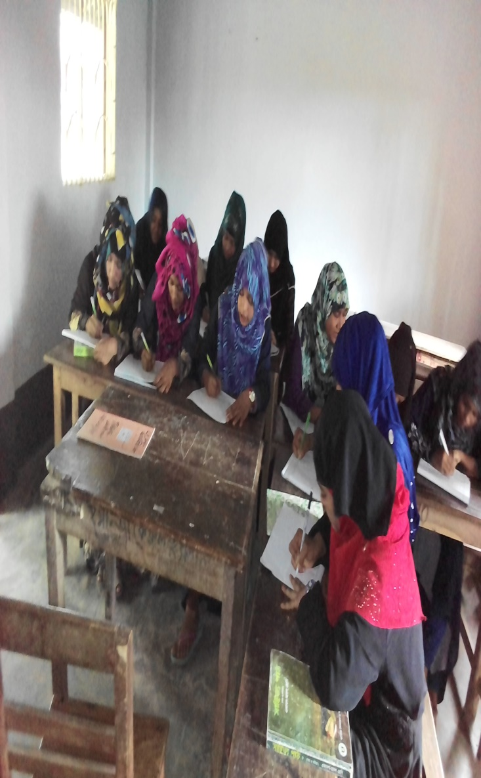
العمل الاجتماع
اجب عن الاسءلة المحلق
1*ممن اشترئ عمر بن الخطاب الفرس؟
2*ماذا ظهر فئ الفرس؟
3*لماذا رد غمر الفرس؟
4*الئ من احتكم عمر رضئ وصاحب الفرس؟
5*ماذا قال شريح لعمر رضئ؟
6*ماذا اقترح عمر و من اختاره الاعرابئ حكما؟

Slide 10
اكتب صحيح او خطا مع تصيح الخطا.
الف*ظهر فئ الفرس عيب منعه من الاكل.
ب*ما عاد عمر عندما ظهر فئ الفرس عيب.
ج*رضئ عمر بشريح قاضيا
د*اذا اشترئ الانسان شيا صحيحا لا يجوز له
ان يعيده صاحبه

Slide 11
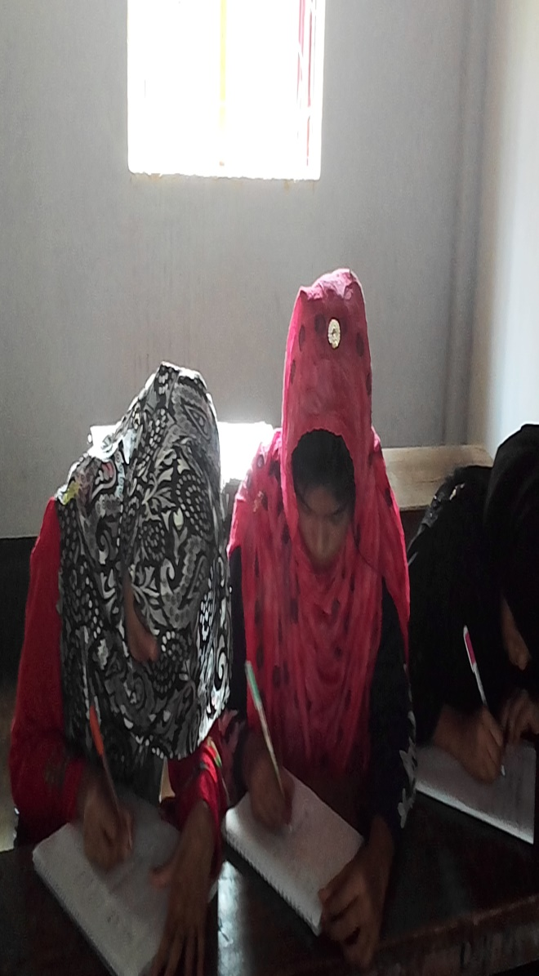
عمل الجود
املاء الفراغات فئ الجملة الاتية بالكلمة مناسبة
1*اشترئ عمر بن الخطاب رض------من اعرابئ
.
2*ظهر فئ --------معنه من الجرئ.
3*قال الاعرابئ لا-----يا امير المومنين
.
4*قال الرجل يحكم بيننا ----حارث الكندئ .
5*قال عمر اجعل بينئ وبينك-------- .

Slide 12
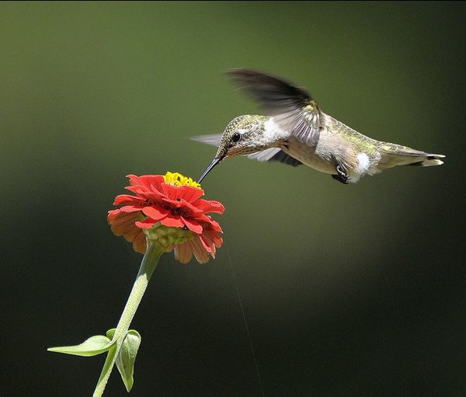
العمل الفرد
اذكر جمع من المفرد
الجمع | المفرد
امراء | امير
افراس | فرس
عيوب | عيب
اعراب | اعرابئ
حكمة | حكم
المومنون | المومن
قالوا | قال
اجعلوا | اجعل

Slide 13
استخرج افعال الماضئ من النص
.
الجواب :افعال الماضئ من النص فئ التالئ
اشترئ,رضئ,دفع,ركب,انطلق,ظهر,
عاد,قال,قد بعت ,رضيت ,احتكم, سمع
,
التفت,اخذت,اجاب اشتريت,نظر
,
وليت,قد اثبت

Slide 14
عمل البيت
الكلمة المتضادة | الكلمة الذكورة
امسك | دفع
بطن | ظهر
سخطت | رضيت
كثير | قليل
وصف | عيب
اعجمئ | اعرابئ
خطا | صحيح
الامرة | الرجل

Slide 15
الاختبار
استخرج افعال المضارع من النص
استخرج اسم المشتق من النص
استخرج اسم الجامد من النص

Slide 16
شكرا الئ اللقاء
مع السلام

